Slide 1
第三章 圆
8 圆内接正多边形
WWW.PPT818.COM

Slide 2
【复习旧知】
问题1 ⑴等边三角形的边、角各有什么性质？
⑵正方形的边、角各有什么性质？
⑶等边三角形与正方形的边、角性质有什么共同点？
各边相等、各角相等．

Slide 3
【复习旧知】
问题2 ⑴我们已知学过正多边形，符合什么条件的多边形叫正多边形？
⑵你能举出几个正多边形的实例吗？正多边形既是轴对称图形又是中心对称图形吗？
各边相等，各角也相等的多边形是正多边形．

Slide 4
【激发动机】
问题3 （1）正多边形在日常生活中无处不在．你能举出一些这样的例子吗？
日常生活中，我们经常能看到正多边形形状的物体，利用正多边形，也可以得到许多美丽的图案．

Slide 5
【激发动机】
（2）如果正多边形的顶点都在同一圆上，这个正多边形称之为圆的什么多边形？这个圆又称之为正多边形的什么圆？

Slide 6
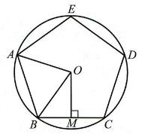
【激发动机】
归纳：顶点都在同一个圆上的正多边形叫做圆内接正多边形，这个圆叫做该正多边形的外接圆．
如图，五边形ABCDE是⊙O，的内接正五边防部队形，圆心O叫做这个正五边形的中心；OA叫做这个正五边形的半径；∠AOB是这个正五边形的中心角；OM⊥BC垂足为M，OM是这个正五边形的边心距．

Slide 7
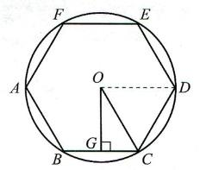
【讲授新知】
问题4 如图，在圆的内接正六边形ABCDEF中，半径OC=4，OG⊥BC，垂足为G，求这个正六边形的中心角、边长和边心距．

Slide 8
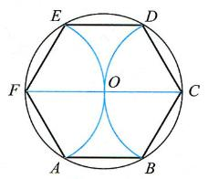
【讲授新知】
问题5 你能用尺规作一个已知圆的内接正六边形吗？
分析：由于正六边形的中心角为60°，因此它的边长就是其外接圆的半径R．所以，在半径为R的圆上，依次截取等于R的弧，就可以六等份量，进而作出圆内接正六边形．

Slide 9
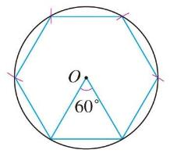
【讲授新知】
追问1：除了上述方法作圆的内接正六边形外，你还有其他方法吗？

Slide 10
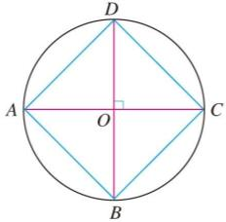
【讲授新知】
追问2：你会用用圆规和直尺来作一个已知圆的内接正方形吗？你是怎么做的？与同伴交流．

Slide 11
【巩固应用】
学生练习1：课本98页随堂练习．
学生练习2：用等分圆周的方法画出下列图案．

Slide 12
【巩固应用】
课堂小结：本节课学到那些知识？发现了什么？在运用所学的知识解决问题时应注意什么？
1、正多边和圆的有关概念：正多边形的中心，正多边形的半径，正多边形的中心角，正多边的边心距．
2、正多边形的半径、正多边形的中心角、边长、正多边的边心距之间的等量关系．
3、画正多边形的方法．
4、运用以上的知识解决实际问题．

Slide 13
【检查评价】
布置作业：
1、教科书习题3.10第1题，第2题，第3题．（必做题）
2、教科书习题3.10第4题，第5题．（选做题）

